Slide 1
Taloudellinen katsaus
Talvi 2018
Tiedotustilaisuus 17.12.2018
Talousnäkymät

Slide 2
Reaalitalouden ennuste
17.12.2018 Jukka Railavo, finanssineuvos
Talousnäkymät

Slide 3
Talouden korkeasuhdanne on taittumassa.
Työllisyys on parantunut edelleen nopeasti.
Maailmantalouden kasvu vaimenee.
Viennin näkymät ja investointien odotukset huononevat.

Slide 4
Talouden kasvu on jatkunut vahvana vuonna 2018

Slide 5
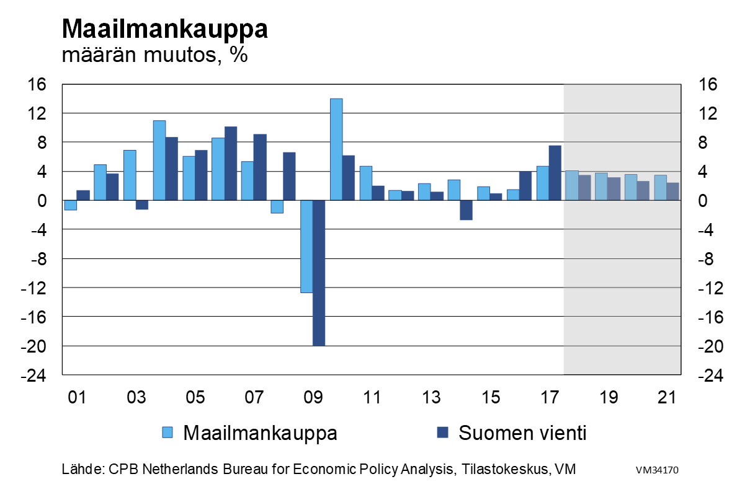
Maailmantalouden kasvu hidastuu kauppakonfliktien toteutuessa osittain
Maailmantalouden nopeimman kasvun vaihe on tältä erää ohi ja kasvu hidastuu lähivuosina.
Euroalueen näkymät ovat heikentyneet kuluvan vuoden aikana.
Yhdysvallat on vahvassa vireessä, mutta kasvu hidastuu kohti potentiaalista kasvua.
Kiinan vienti on kasvanut nopeasti kuluvan vuoden aikana, mutta kauppakonflikti Yhdysvaltojen kanssa varjostaa viennin näkymiä lähivuosina.
Maailmankaupan kasvuvauhdin hiipuminen, riskien lisääntyminen ja viimeiset tilastotiedot huonontavat Suomen ulkomaankaupan näkymiä koko ennustejaksolla.

Slide 6
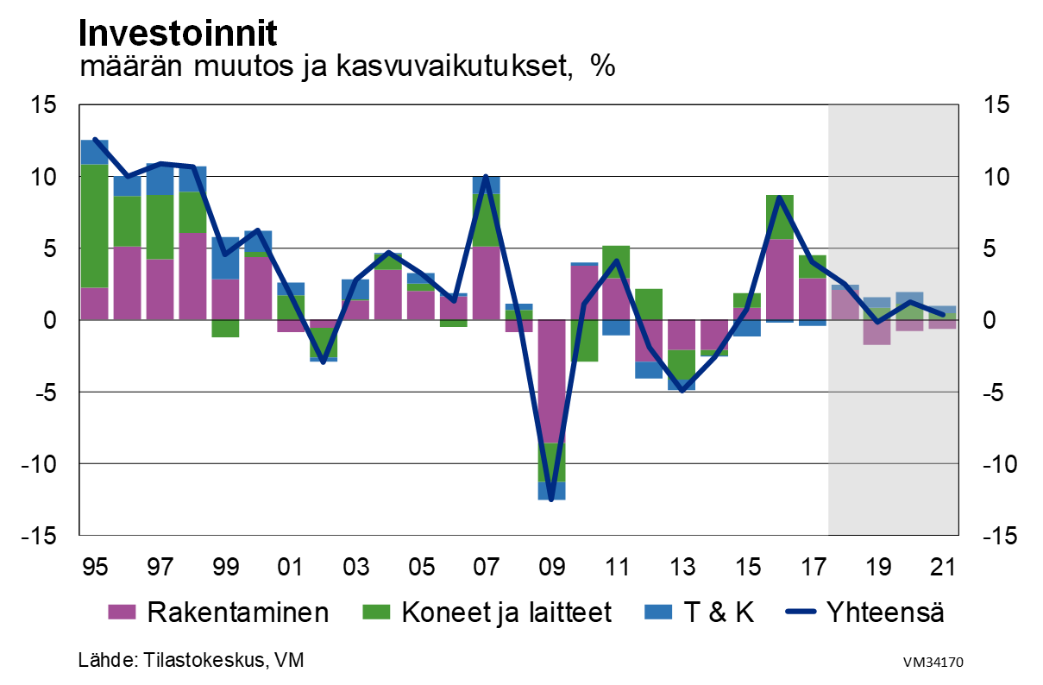
Investointien voimakas korkeasuhdanne päättyy
Yksityisten investointien kasvuvauhti hidastuu koko ennustejaksolla noin 1,5 prosenttiin vuosittain.
Maailmantalouden heikentyvät kasvunäkymät vähentävät investointihalukkuutta.
Asuntoinvestoinnit palautuvat poikkeuksellisen korkealta tasoltaan lähemmäs normaalia.
Suuret investointihankkeet erityisesti metsäteollisuudessa tukevat investointien kasvua.
Yksityisten investointien suhde BKT:hen jää noin 18 prosenttiin vuonna 2021.

Slide 7
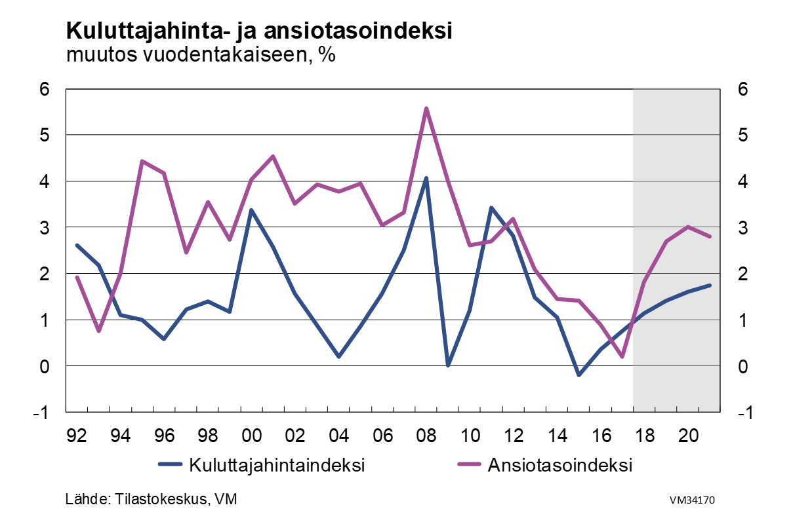
Inflaatio ei kiihdy merkittävästi, vaikka ansiotaso nousee
Kuluttajahintoja ovat nostaneet erityisesti muutokset energian hinnoissa.
Vuonna 2018 inflaatio on 1,2 % ja 1,4 % vuonna 2019.
Palveluiden hintojen nousun odotetaan vähitellen nopeutuvan ennustejaksolla palkankorotusten heijastuessa hintoihin.
Inflaatiopaineiden odotetaan kokonaisuutena pysyvän maltillisina ennustejaksolla.
Inflaatio jää 1,7 prosenttiin vuonna 2021.
Nimellisansioiden arvioidaan kasvavan 1,8 % vuonna 2018 ja
2,7 % vuonna 2019.
Työttömyysasteen laskiessa ja työvoimakapeikkojen lisääntyessä ansiotason lähestyy noin kolmen prosentin vuosittaista kasvuvauhtia.

Slide 8
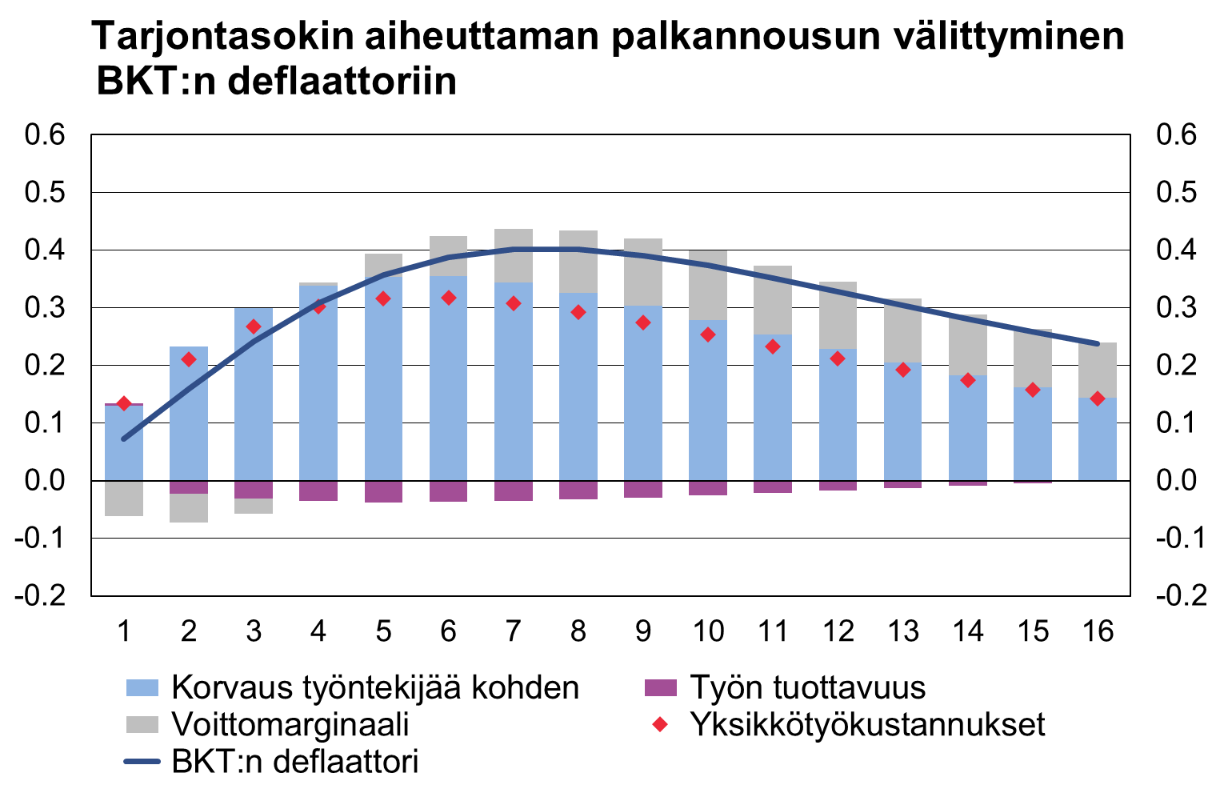
Tarjontasokin aiheuttaman palkannousun välittyminen hintoihin
Kehikko: Palkkojen rooli inflaation kiihtymisessä.
Tyypillinen negatiivinen tarjontasokki työmarkkinoilla nostaa sekä palkkoja että yksikkötyökustannuksia mutta pienentää voittomarginaaleja lyhyellä aikavälillä.
Sokin seurauksena palkkakustannukset ja sitä kautta myös yritysten kustannukset sekä hinnat nousevat.
Tämä johtaa kysynnän, tuotannon ja työllisyyden vähenemiseen.
Tämän vuoksi voittomarginaalit pienenevät lyhyellä tähtäimellä perusuraan nähden.
Yksikkötyökustannukset nousevat hieman palkkoja hitaammin, koska työn tuottavuus paranee hieman.

Slide 9
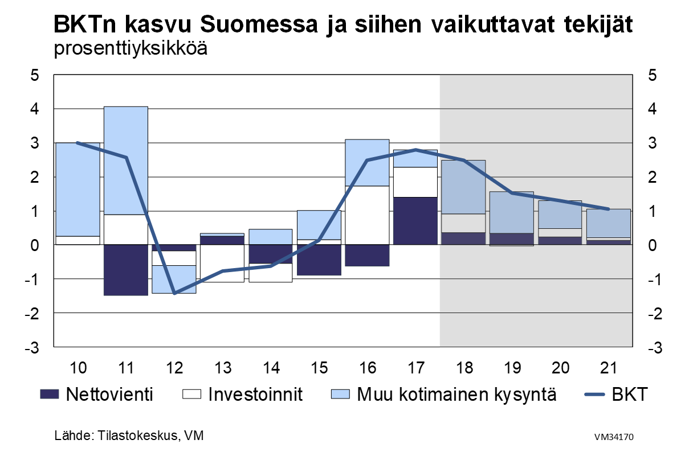
Hitaamman kasvun riskit korostuvat edelleen
Kaupan esteet ja niiden lisääntyminen hidastaisi myös Suomen viennin kasvua.
Kiina ja Yhdysvallat ovat globaalien arvoketjujen kautta Suomelle tärkeämpiä kauppakumppaneita kuin mihin pelkät ulkomaankauppatilastot viittaavat.
Kaupan esteiden jatkuminen voi heikentää Suomen vientiä enemmän kuin vientikysynnän muutosten kautta nähdään.
Euroopan kannalta keskeiset riskit ovat Italian talouspolitiikan suunta sekä Brexitiin liittyvä epävarmuus.

Slide 10
Julkisen talouden näkymät
17.12.2018 Marja Paavonen, finanssineuvos
Talousnäkymät

Slide 11
Julkinen talous likimain tasapainottuu vuosikymmenen vaihteessa.
Julkisen talouden alijäämä kasvaa vähitellen jälleen 2020-luvun alkuvuosina.
Sen seurauksena julkinen velka suhteessa BKT:hen kääntyisi uudelleen nousuun.
Menojen ja tulojen välinen epätasapaino uhkaa kasvaa pitkällä aikavälillä.

Slide 12
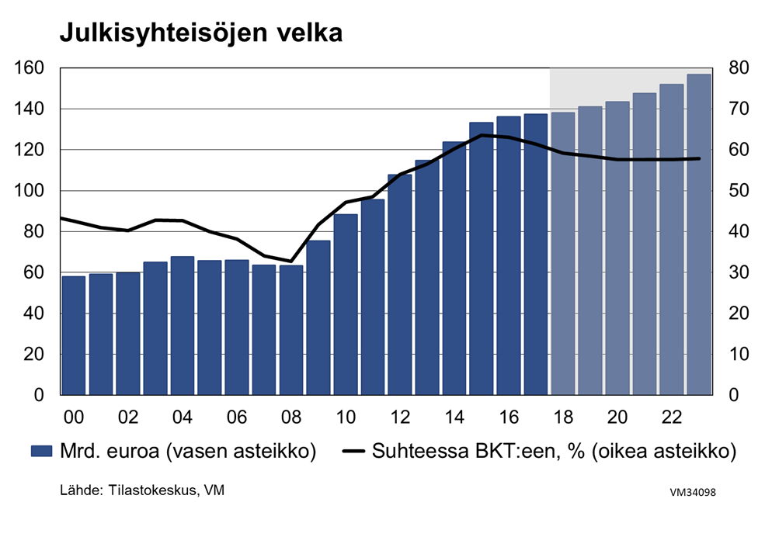
Julkinen talous vahvistuu vielä lähivuodet mutta alkaa sitten jälleen heikentyä
Julkinen talous vahvistuu ja tasapainottuu lähivuosina.
Julkinen velkasuhde laskee samoin vielä lähivuodet.
Julkinen talous alkaa kuitenkin heikentyä jälleen 2020-luvun alussa, kun
  talouskasvu hidastuu ja
  kuluvan hallituskauden vuosittaiset sopeutustoimet päättyvät.

Slide 13
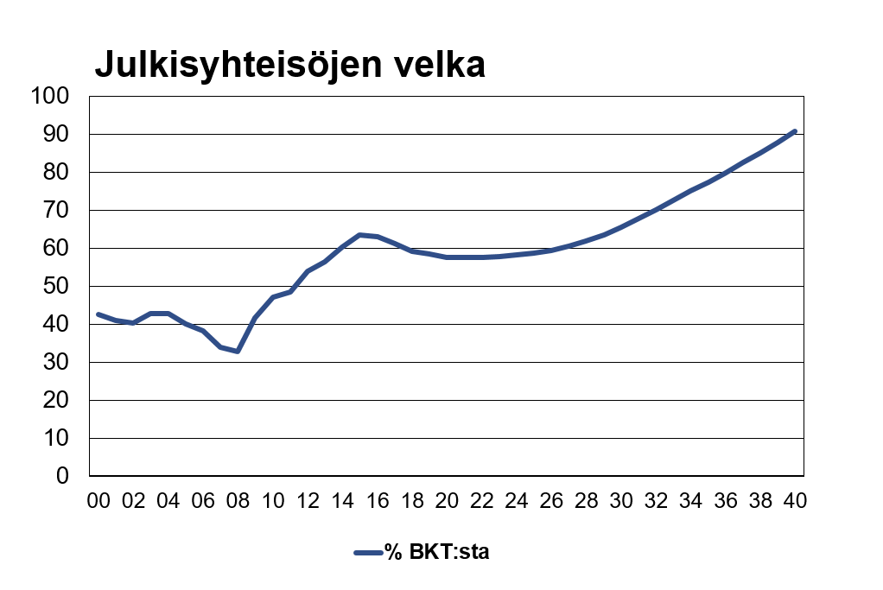
Julkisessa talouden kestävyysvaje on lähes 4 % suhteessa BKT:hen
Väestön ikääntyminen kasvattaa julkisia menoja ja talouskasvu pysyy pitkällä aikavälillä vaimeana.
Kestävyysvajearviota on kasvattanut mm. Tilastokeskuksen uusi väestöennuste, joka
  perustuu aiempaa alempaan oletukseen syntyvyydestä ja nettomaahanmuutosta
  ulottuu nyt vuoteen 2070 saakka.

Slide 14
Keskeiset taloutta kuvaavat indikaattorit

Slide 15

Marja Paavonen, finanssineuvos
Puh. 02955 30187
Jukka Railavo, finanssineuvos
Puh. 02955 30540
Mikko Spolander, ylijohtaja, osastopäällikkö
Puh. 02955 30006
etunimi.sukunimi@vm.fi
vm.fi/talousnakymat
Valtiovarainministeriön viestintä
vm-viestinta@vm.fi
Mediapalvelunumero (ma–pe 8–16) 02955 30500
www.tutkibudjettia.fi

